Slide 1

THỰC TẬP ĐỒ ÁN CƠ SỞ NGÀNH
Thiết kế website bán sản phẩm công nghệ của Apple
THIẾT KẾ WEBSITE BÁN SẢN PHẨM CÔNG NGHỆ CỦA APPLE
01
TỔNG QUAN
02
LÝ THUYẾT
03
Sinh viên thực hiện:
Giáo viên hướng dẫn:
04
THỰC NGHIỆM
KẾT LUÂN VÀ HƯỚNG PHÁT TRIỂN
Trương Hoàng Hưng
ThS. Đoàn Phước Miền
Đại học Trà Vinh Khoa Kỹ thuật và Công nghệ

Slide 2
NỘI DUNG THUYẾT TRÌNH
1
01
02
LÝ THUYẾT
03
04
THỰC NGHIỆM
KẾT LUÂN VÀ HƯỚNG PHÁT TRIỂN
THỰC TẬP ĐỒ ÁN CƠ SỞ NGÀNH
THIẾT KẾ WEBSITE BÁN SẢN PHẨM CÔNG NGHỆ CỦA APPLE
Thiết kế website bán sản phẩm công nghệ của Apple
TỔNG QUAN
Sinh viên thực hiện:
Giáo viên hướng dẫn:
Trương Hoàng Hưng
ThS. Đoàn Phước Miền
Đại học Trà Vinh Chuyên ngành công nghệ thông tin

Slide 3
1
TỔNG QUAN
CẤU TRÚC BÀI THUYẾT TRÌNH
Thiết kế website bán sản phẩm công nghệ của Apple
LÝ DO CHỌN ĐỀ TÀI
02
MÔ HÌNH
HỆ THỐNG QUẢN LÝ CỬA HÀNG SẢN PHẨM APPLE
04
HỆ THỐNG
03
GIỚI THIỆU
05
MÔ TẢ
TỔNG QUAN
06
KẾT LUẬN
Tình hình thực tế tại
Thành Phố Trà Vinh.
Tích hợp công nghệ hiện đại, thay thế phương pháp quản lý bằng sổ sách.

Slide 4
LÝ DO CHỌN ĐỀ TÀI
1
LÝ DO CHỌN ĐỀ TÀI
Thiết kế website bán sản phẩm công nghệ của Apple
Đặt vấn đề
Xu hướng thương mại điện tử ngày càng phát triển
Các sản phẩm của Apple luôn thu hút sự quan tâm của mọi người
MỤC TIÊU
Mục tiêu nghiên cứu
Xây dựng website có các tính năng cơ bản của một website bán hàng
Giao diện thân thiện với người dùng
Đảm bảo tính bảo mật và tốc độ tải trang nhanh
Khả năng tương thích với nhiều thiết bị
HỆ THỐNG QUẢN LÝ CỬA HÀNG SẢN PHẨM APPLE

Slide 5
LÝ DO CHỌN ĐỀ TÀI
2
LÝ DO CHỌN ĐỀ TÀI
Thiết kế website bán sản phẩm công nghệ của Apple
Phương pháp nghiên cứu
Xây dựng trên nền tảng ASP.NET Core MVC dùng ngôn ngữ C#
Dùng SQL Server để xây dựng cơ sở dữ liệu
Dùng Bootstrap và W3CSS để thiết kế giao diện
Đối tượng và phạm vi nghiên cứu
Các sản phẩm công nghệ của Apple
Tập trung vào trải nghiệm của người dùng và backend để quản lý trang web
HỆ THỐNG QUẢN LÝ CỬA HÀNG SẢN PHẨM APPLE

Slide 6
2
LÝ THUYẾT
CẤU TRÚC BÀI THUYẾT TRÌNH
BOOTSTRAP
CSS
HTML
TỔNG QUAN VỀ LÝ THUYẾT
Thiết kế website bán sản phẩm công nghệ của Apple
LÝ DO CHỌN ĐỀ TÀI
02
MÔ HÌNH
HỆ THỐNG QUẢN LÝ CỬA HÀNG SẢN PHẨM APPLE
04
HỆ THỐNG
03
GIỚI THIỆU
05
MÔ TẢ
TỔNG QUAN
06
KẾT LUẬN
Tình hình thực tế tại
Thành Phố Trà Vinh.
Tích hợp công nghệ hiện đại, thay thế phương pháp quản lý bằng sổ sách.
C#
ASP.NET CORE
MÔ HÌNH MVC
SQL SERVER

Slide 7
TỔNG QUAN VỀ LÝ THUYẾT
2
Thiết kế website bán sản phẩm công nghệ của Apple
HTML
CSS
BOOTSTRAP
C#
ASP.NET CORE
MÔ HÌNH MVC
SQL SERVER

Slide 8
LÝ THUYẾT CHUYÊN MÔN
Thiết kế website bán sản phẩm công nghệ của Apple
C#
ASP.NET CORE
MÔ HÌNH MVC
SQL SERVER

Slide 9
LÝ THUYẾT CHUYÊN MÔN
Thiết kế website bán sản phẩm công nghệ của Apple
C#
Là một ngôn ngữ lập trình đơn giản, được phát triển bởi Microsoft vào năm 2000
Là một ngôn ngữ được xây dựng dựa trên nền tảng của C++ và Java
ASP.NET CORE
MÔ HÌNH MVC
SQL SERVER

Slide 10
LÝ THUYẾT CHUYÊN MÔN
Thiết kế website bán sản phẩm công nghệ của Apple
C#
ASP.NET CORE
MÔ HÌNH MVC
SQL SERVER

Slide 11
LÝ THUYẾT CHUYÊN MÔN
Thiết kế website bán sản phẩm công nghệ của Apple
ASP.NET CORE
Là một phiên bản mới của ASP.NET, được phát hành bởi Microsoft
Là một mã nguồn mở trên GitHub và là framework đa nền tảng
C#
MÔ HÌNH MVC
SQL SERVER

Slide 12
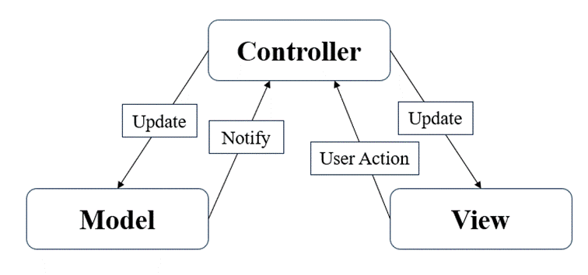
LÝ THUYẾT CHUYÊN MÔN
Thiết kế website bán sản phẩm công nghệ của Apple
C#
ASP.NET CORE
MÔ HÌNH MVC
SQL SERVER

Slide 13
LÝ THUYẾT CHUYÊN MÔN
Thiết kế website bán sản phẩm công nghệ của Apple
MÔ HÌNH MVC
Viết tắt chữ cái đầu của 3 từ Model - View – Controller, là một kiến trúc phần mềm hay mô hình thiết kế được sử dụng trong kỹ thuật phần mềm
Nó giúp phân bố source code ứng dụng thành 3 phần khác nhau Model, View và Controller
C#
ASP.NET CORE
SQL SERVER

Slide 14
LÝ THUYẾT CHUYÊN MÔN
Thiết kế website bán sản phẩm công nghệ của Apple
C#
ASP.NET CORE
MÔ HÌNH MVC
SQL SERVER

Slide 15
LÝ THUYẾT CHUYÊN MÔN
3
Thiết kế website bán sản phẩm công nghệ của Apple
SQL SERVER
Là một dạng hệ quản trị cơ sở dữ liệu quan hệ
Được phát triển bởi gã khổng lồ trong làng công nghệ Microsoft vào năm 1989 và vẫn được sử dụng rộng rãi đến ngày nay
C#
ASP.NET CORE
MÔ HÌNH MVC

Slide 16
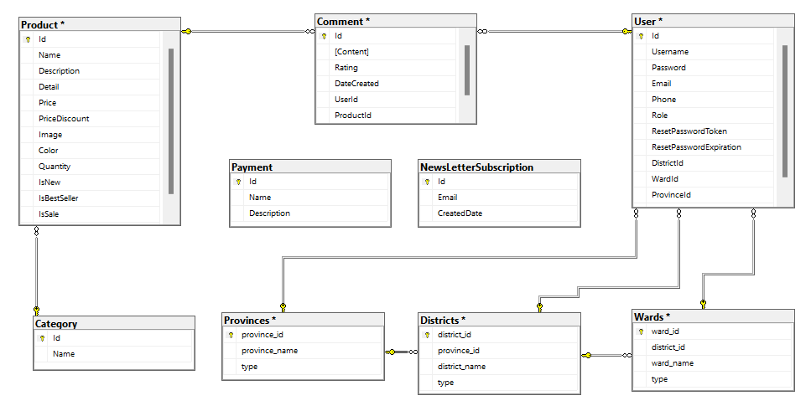
3
THỰC NGHỆM
CẤU TRÚC BÀI THUYẾT TRÌNH
Thiết kế website bán sản phẩm công nghệ của Apple
LÝ DO CHỌN ĐỀ TÀI
02
MÔ HÌNH
HỆ THỐNG QUẢN LÝ CỬA HÀNG SẢN PHẨM APPLE
04
HỆ THỐNG
03
GIỚI THIỆU
05
MÔ TẢ
TỔNG QUAN
06
KẾT LUẬN
Tình hình thực tế tại
Thành Phố Trà Vinh.
Tích hợp công nghệ hiện đại, thay thế phương pháp quản lý bằng sổ sách.

Slide 17
HỆ THỐNG
3
MÔ HÌNH PHÂN CẤP CHỨC NĂNG
MÔ HÌNH DỮ LIỆU MỨC LOGIC
MÔ HÌNH DIAGRAM

Slide 18
HỆ THỐNG
GIAO DIỆN
Phía người dùng:
+ Trang đăng nhập, đăng ký
+ Trang đổi mật khẩu, quên mật khẩu, thông tin cá nhân
+ Trang chủ
+ Trang sản phẩm
+ Trang chi tiết sản phẩm
+ Trang giỏ hang
+ Trang thanh toán
Phía người quản trị:
+ Trang chủ
+ Trang quản lý danh mục
+ Trang quản lý sản phẩm
+ Trang quản lý người dung
+ Trang quản lý bình luận
3
4
MÔ HÌNH PHÂN CẤP CHỨC NĂNG
MÔ HÌNH DỮ LIỆU MỨC LOGIC

Slide 19
4
KẾT LUẬN VÀ HƯỚNG PHÁT TRIỂN
CẤU TRÚC BÀI THUYẾT TRÌNH
Thiết kế website bán sản phẩm công nghệ của Apple
LÝ DO CHỌN ĐỀ TÀI
02
MÔ HÌNH
HỆ THỐNG QUẢN LÝ CỬA HÀNG SẢN PHẨM APPLE
04
HỆ THỐNG
03
GIỚI THIỆU
05
MÔ TẢ
TỔNG QUAN
06
KẾT LUẬN
Tình hình thực tế tại
Thành Phố Trà Vinh.
Tích hợp công nghệ hiện đại, thay thế phương pháp quản lý bằng sổ sách.

Slide 20
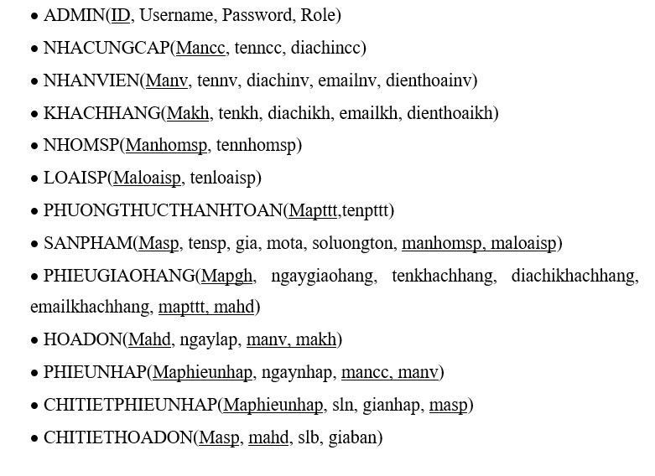
HỆ THỐNG
KẾT LUẬN
Kết quả đạt được:
+ Về chức năng: có các chức năng cơ bản của website bán hàng
+ Về giao diện: màu sắc hài hòa, thân thiện dễ sử dụng
+ Về hiệu năng: hoạt động tương đối ổn
4
MÔ HÌNH PHÂN CẤP CHỨC NĂNG
MÔ HÌNH DỮ LIỆU MỨC LOGIC

Slide 21
HỆ THỐNG
HƯỚNG PHÁT TRIỂN
+ Tối ưu các chức năng hiện có và phát triển thêm các chức năng mới
+ Tối ưu responsive
+ Cải thiện hiệu năng
3
MÔ HÌNH PHÂN CẤP CHỨC NĂNG
MÔ HÌNH DỮ LIỆU MỨC LOGIC

Slide 22
Thiết kế website bán sản phẩm công nghệ của Apple
XIN CẢM ƠN QUÝ THẦY, CÔ ĐÃ CHÚ Ý LẮNG NGHE!

